Slide 1
Паметта за Левски в моя роден край
Тетевен

Slide 2
Бих искала да участвам в конкурса „Паметта за Левски в моя роден край“.
Това са снимки от Тетевен - на Хаджиивановата къща (Механата) и на паметника на Васил Левски.

Slide 3
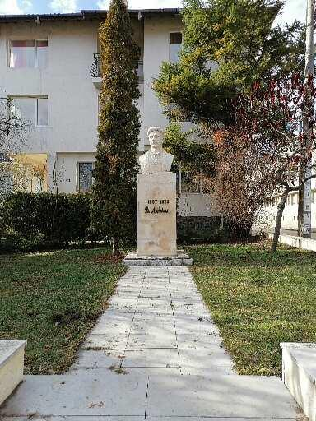
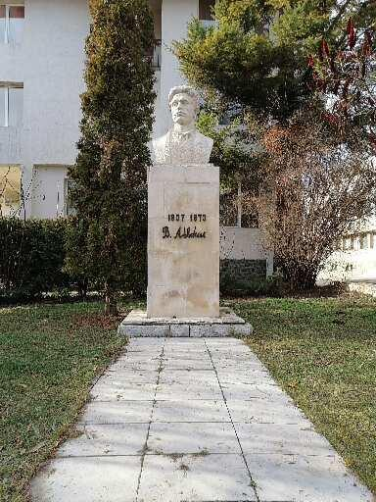
Паметникът на Васил Левски

Slide 4
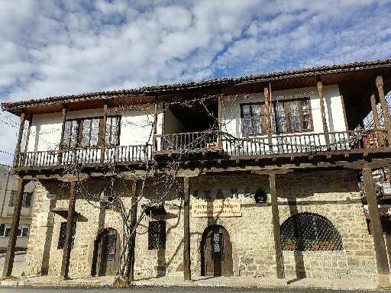
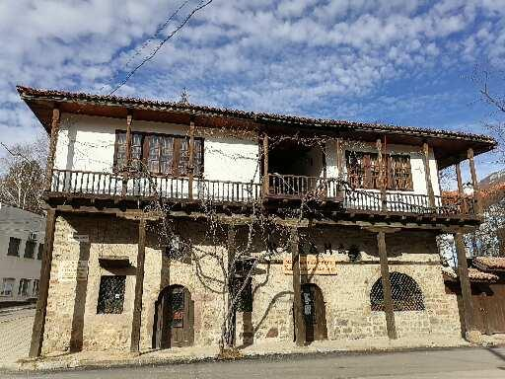
Хаджиивановата къща
(Механата)

Slide 5
Йоанна Стоянова Стоянова
15 години, IXБ клас
Средно училище „Георги Бенковски“ гр. Тетевен, обл. Ловеч

